Slide 1
МАОУ «Аромашевская СОШ им.В.Д.Кармацкого»
Критериальное оценивание и самооценивание в начальных классах
Дёмина Елена Александровна,
руководитель ШМО учителей начальных классов

Slide 2
Контроль и оценивание достижений учащихся в процессе обучения играют очень важную роль. На современном этапе развития, при оценке образовательных достижений, выделяют три основные задачи:
1) получение информации о состоянии учебных достижений учащихся;
2) выявление тенденций изменения состояния учебных достижений;
3) выявление факторов, оказывающих влияние на уровень учебных достижений.

Slide 3
Критериальное оценивание – это оценивание, при котором оценка складывается из составляющих (критериев), отражающих достижения учащихся по разным направлениям развития их учебно-познавательной компетентности.
Использование учителем технологий критериального оценивания предполагает постоянную, системную деятельность.

Slide 4
При критериальном оценивании нет условий для сравнения себя с другими.
Ты успешен по одному критерию, а я – по другому.
Критериальное оценивание выполняет функцию обратной связи, когда ученик получает информацию о своих успехах и неудачах. При этом даже самые неудовлетворительные результаты промежуточной работы воспринимаются учеником лишь как рекомендации для улучшения собственных результатов.

Slide 5
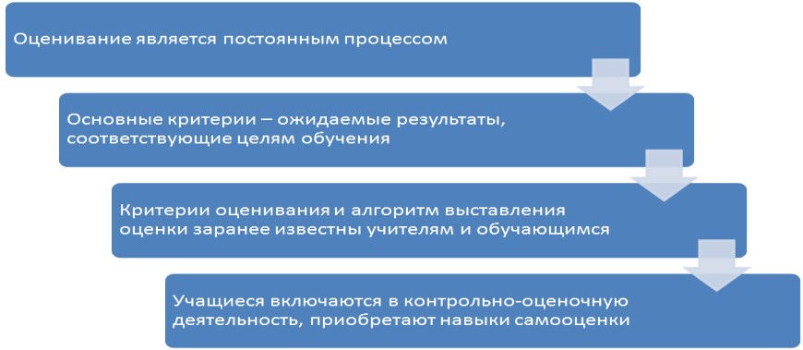
КРИТЕРИАЛЬНАЯ СИСТЕМА ОЦЕНИВАНИЯ

Slide 6
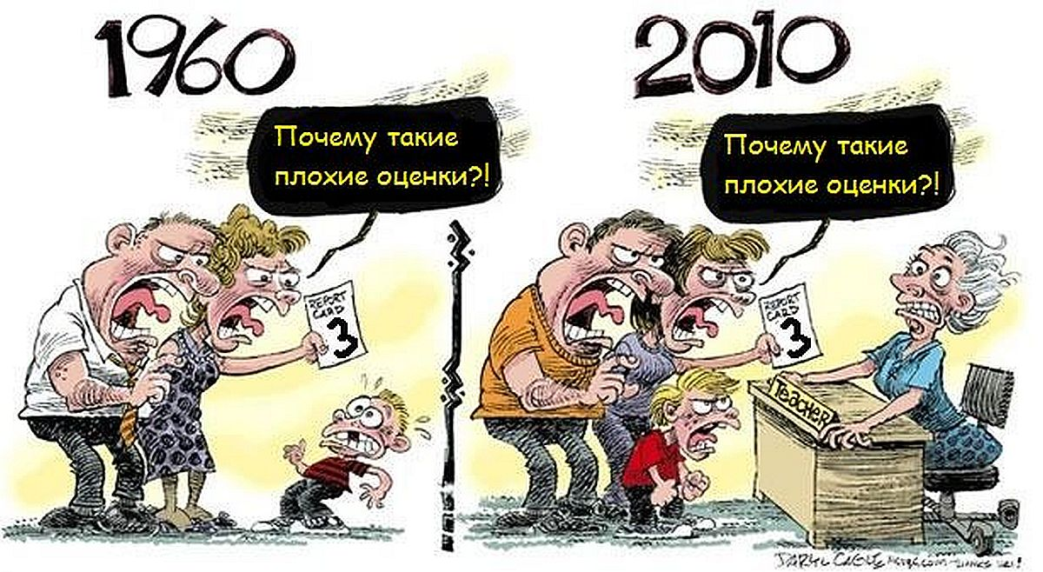
Задачи критериального оценивания:
Критериальное оценивание решает следующие задачи:
Делает оценку более объективной и прозрачной как для ученика, так и для учителя;
Позволяет ученику точно оценить границы своего знания;
Обеспечивает как ученику, так и учителю объективную и поддерживающую обратную связь.

Slide 7
Практическая значимость критериального оценивания касается всех участников образовательного процесса.
Критериальность необходима для полноценного оценивания уровня знаний и сформированности навыков. Система критериального оценивания, строящаяся на принципах критериального и формирующего оценивания, дает возможность учителю определить успешность освоения материала, сформированности практических навыков обучающихся.

Slide 8
Особенности использования технологии критериального оценивания учителем
Учитель совместно с учениками определяет, по каким критериям будет оцениваться их работа.
В начале изучения темы или перед выполнением какого-либо упражнения учитель обсуждает с учениками по каким критериям они будут оцениваться.
Каждая работа оценивается на основе конкретного ряда критериев.
Важно, чтобы содержание критериев было известно и понятно учащимся и их родителям: критерии оценки необходимо заранее довести до их сведения. Критерии помогают учащимся более объективно оценивать качество собственной работы. Умение оценивать свою деятельность на основе критериев остается с человеком на всю жизнь.

Slide 9
Для того, чтобы сделать процесс оценивания эффективным, учителю рекомендуется:
четко сформулировать критерии оценивания в соответствии с целями обучения;
составить задания в соответствии с целями обучения и критериями оценивания;
обеспечить обучающихся эффективной обратной связью.
Таким образом, при критериальном оценивании меняются установки для учителя:
оценке подлежит только работа учащегося, а не его личность;
работа учащегося сравнивается с заранее определённым и известным ему заранее эталоном, а не с отлично выполненными работами других учеников;
используются различные формы конкретных заданий, имеются чёткие и ясные описания идеально выполненных заданий;
разрабатывается чёткий алгоритм выведения отметки;

Slide 10
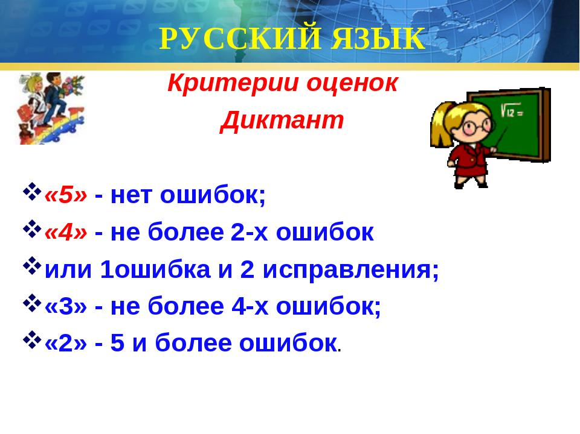
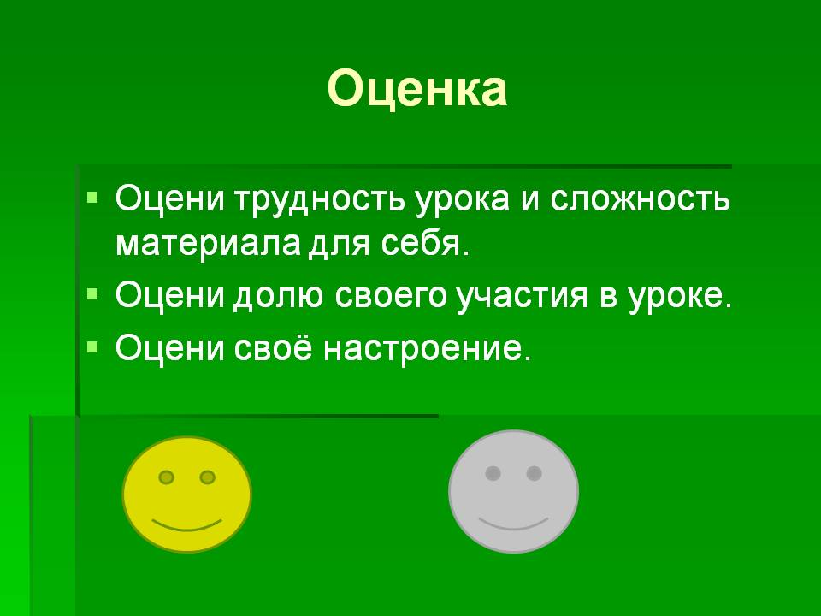

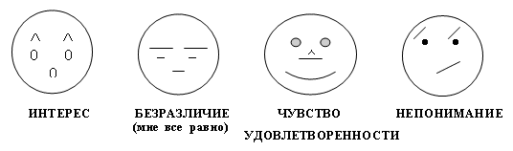

Slide 11
Критериальное самооценивание
Алгоритм самооценки
  1.Что нужно было сделать в задаче (задании)? Какова была цель, что нужно было получить в результате?
  2.Удалось получить результат? Найдено решение, ответ?
  3.Справился полностью правильно или с ошибкой? Какой ошибкой, в чем?
Для ответа на этот вопрос ученику нужно либо получить эталон пра­вильного решения задачи и сравнить с ним свое решение, либо руково­дствоваться реакцией учителя и класса на собственное решение — исправ­ляли ли какие-то его шаги, приняли ли его конечный ответ.
  4.Справился полностью самостоятельно или с чьей-либо помощью (кто по­могал, в чем)?
Как ученик определит свою отметку?
К указанному выше «Алгоритму самооценки» можно добавлять дру­гие вопросы, в том числе про отметку, которую ставит себе ученик. Начи­ная со 2-3-го класса, после обучения детей использованию таблиц.

Slide 12
Критериальное взаимооценивание
Место в структуре урока
1. Обсуждение сути задания: оценить работы товарищей
2. Обсуждение и фиксация критериев (что будет оцениваться и зачем)
3. Представление работ
4. Оценка
Важно: не только конструктивная критика, но и предложения по улучшению работы
5. Оценка учителя + рекомендации по доработке

Slide 13
Затруднения и профессиональные потребности педагога
Затруднения
Формирование навыков самооценки и рефлексии у учащихся
Формирование адекватной самооценки у обучающихся
Внедрение новых технологий требует много сил и времени
Потребности
Теория = практика

Slide 14
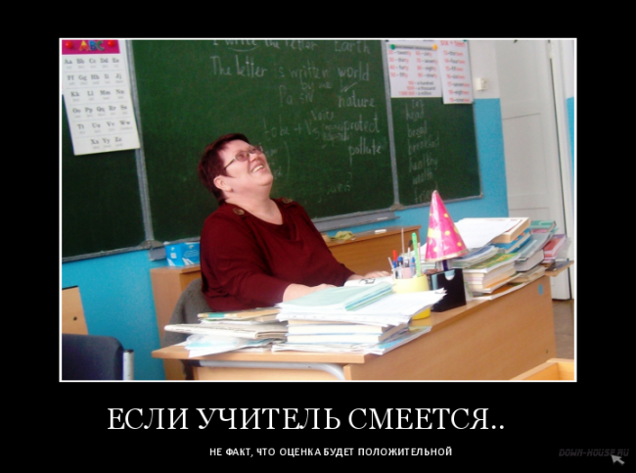
Ошибки и риски
Введение готового перечня критериев без предварительного обсуждения. Отсутствие консенсуса, достигнутого в ходе обсуждения, значительно снижает мотивацию учащихся и, что немаловажно, негативно сказывается на степени и глубине понимания введенных критериев
Несоответствие выбранных критериев характеру работ, подлежащих оцениванию (для каждого вида деятельности свои критерии).
Критерии должны быть заданы очень конкретно, так чтобы показатели их достижения не вызывали разночтений

